Slide 1

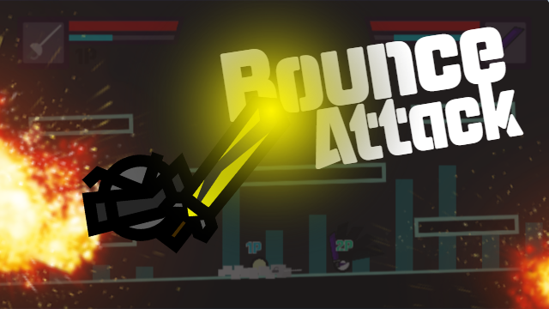
바운스 어택
2022180016 백성윤

Slide 2
개발 진행 상황 (평균 : 80%)
1주차 | 계획 | 리소스 수집 및 게임 시작화면 제작 | 100%
 | 결과 | 리소스 수집 및 게임 시작화면 제작
2주차 | 계획 | 맵 제작 | 100%
 | 결과 | 맵 제작
3주차 | 계획 | UI 제작 | 30%
 | 결과 | 게임 중단 화면만 구현
4주차 | 계획 | 캐릭터 제작 | 90%
 | 결과 | 점프 키 관련 버그 수정 필요

Slide 3
